Slide 1
Факты и события Великой Отечественной войны
1941 – 1945 годы

Slide 2
Великая Отечественная война – одно из самых кровопролитных событий в человеческой истории. Память о ней хранится в умах каждого человека. Она задела и изменила судьбы многих народов нашей необъятной родины. Советский народ выстоял в самое сложное время не только для нашей страны, но и всего мира. Подвиг, совершённый нашими предками ради наших жизней, мы обязаны помнить и чтить вечно!

Slide 3
Великая Отечественная война наполнена сотнями тайн, фактами и событиями. Самые неизвестные и удивительные будут раскрыты в этой презентации.
Очень много великих подвигов остались в тени истории, они бесславно забыты нами. Мало людей сейчас знают Николая Францевича Гастелло или Владимира Никитовича Кайда. Или мало кому известно, почему немецкие солдаты до дрожи боялись советских морских пехотинцев.
Мы обязаны помнить всё о той ужасной войне!

Slide 4
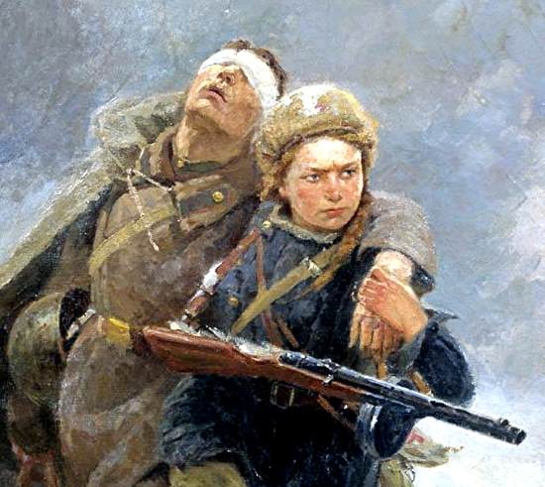
Факты о великой войне.
«Неписанные правила войны»
Как известно на войне все средства хороши, там нет правил и порядков, каждый хочет жить и делает ради спасение даже самые бесчестные вещи. Так думает основная масса людей. На самом же деле на войне каждый солдат должен придерживаться определённых «неписанных правил»:
1) Не стрелять в санитаров и похоронные службы. Убийство одного из них считалось подлым поступком не достойным войны. Ведь санитары и похоронные службы выходили в поле под пули не ради себя, а ради раненых и убитых товарищей.

Slide 5
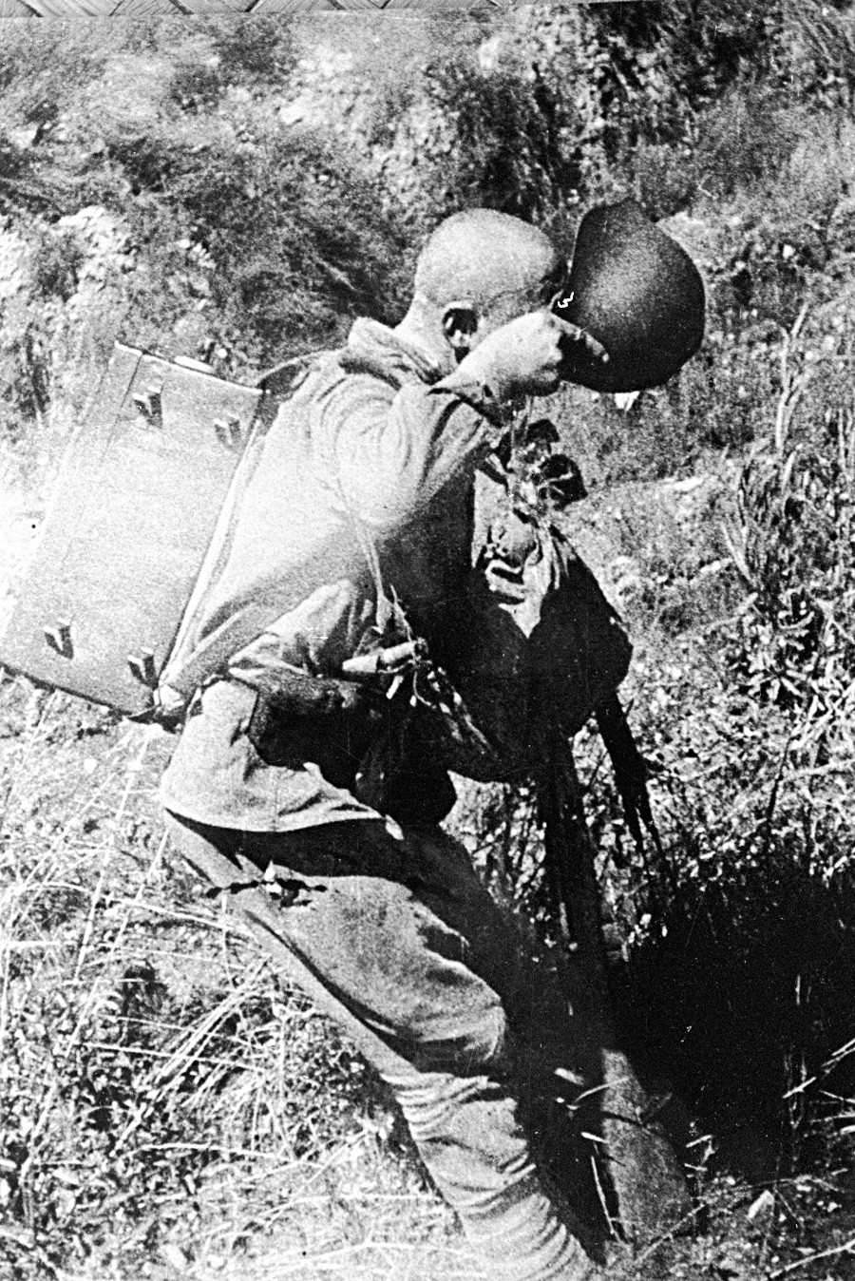
2) Негласные соглашения.
На фронте бывали случаи, когда воюющие стороны договаривались отменить стрельбу на время проведения какого-либо мероприятия. Например, солдаты не стреляли в противника который несёт воду или какие-либо вещи, необходимые в солдатском быту. Так в Венгрии в 1944 году, когда бои приобрели позиционный характер немецкие и венгерские части договорились с красноармейцами о том, чтобы обе стороны прекращали стрельбу ночью, так как и те, и другие в тёмное время суток пополняли запасы вина из погребов в виноградниках, возле которых шли бои. И до начала наступления советских войск, никто не посмел нарушить перемирие.

Slide 6
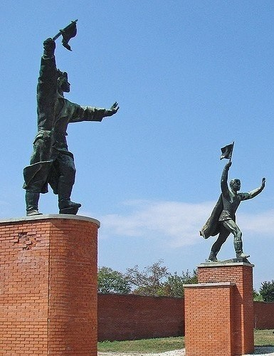
3) На фронте нельзя было стрелять в тех кто поднял белый флаг. Но тем не менее это негласное правило на войне не раз нарушалось. Например, при штурме советскими войсками г. Будапешта на переговоры о просьбе сдать город без боя, чтобы избежать больших потерь, пошли Илья Остапенко и Миклош Штайнмец . Но несмотря на их добрые намерения, Илью и Миклоша расстреляли. Сейчас в г. Будапеште им установлен памятник.
Существовали и другие правила, но их так много, что перечислить все просто не возможно.

Slide 7
«Их не брали в плен!»
Многие малодушные люди считают, что на войне свою жизнь можно спасти просто подняв белый флаг. Но к их великому разочарованию, это не так. Есть огромная вероятность того, что солдата не возьмут в плен из-за того, что он относится к той или иной народности, роду войск. Противник мог не взять в плен солдата из-за его должности или идей.

Slide 8
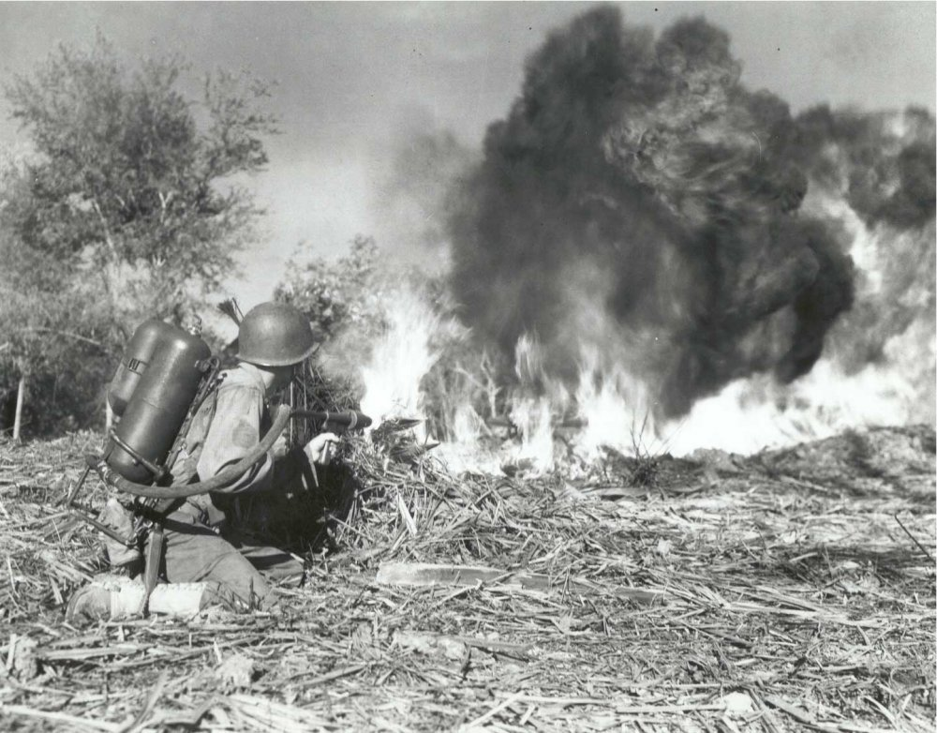
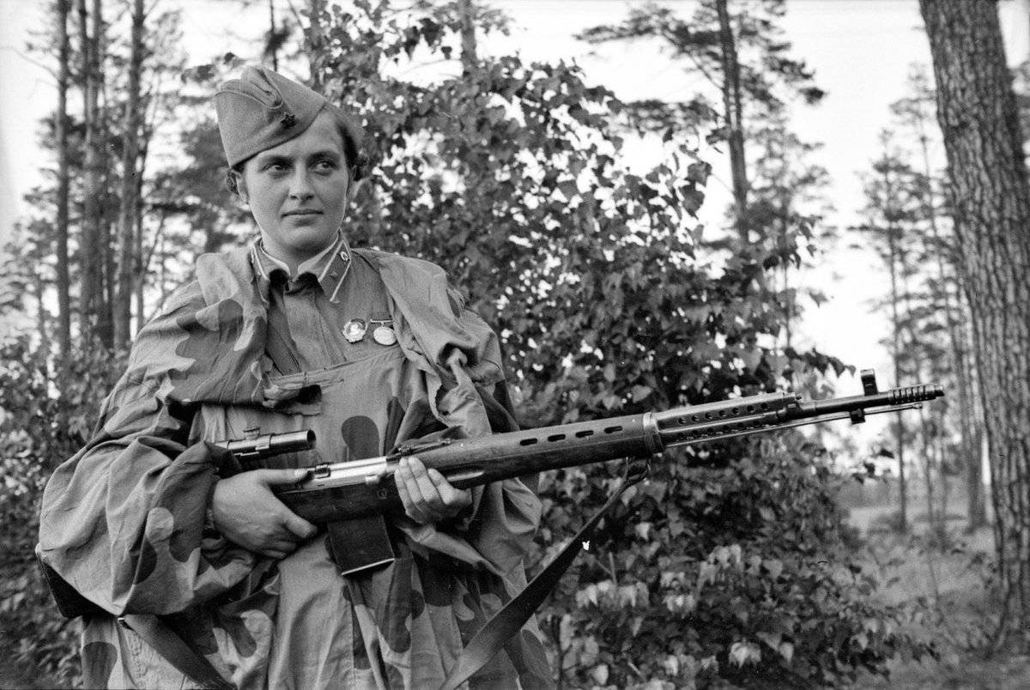
1) Кого не брали в плен советские и немецкие солдаты?
И те, и другие не брали в плен снайперов и огнемётчиков из-за их боевой эффективности. На фото Людмила Павличенко. Она уничтожила 309 немецких солдат и офицеров.
Огнемётчик

Slide 9
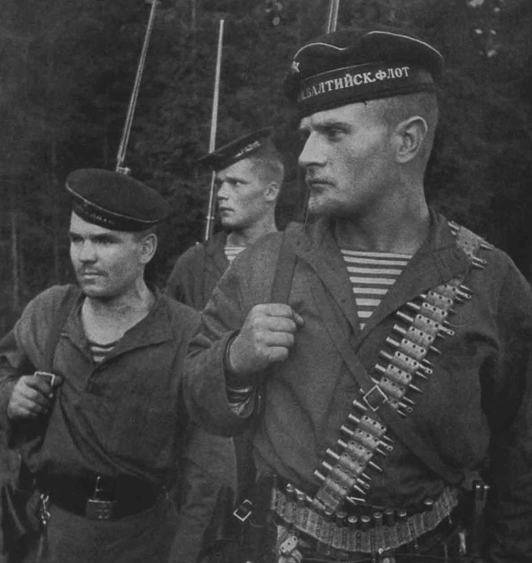
2) Их не брали в плен немцы
Этот список очень велик, так как многие люди представляли для фашистов большую угрозу. Например, партизаны, комиссары, офицеры, спецвойска, тувинцы. Убийство последних у нацистов считалось очень почётным деянием. Так как представители этой народности в бою отличались неистовством и беспощадным поведением, из-за чего немцы их боялись так же как и «чёрную смерть».
Так же не брали в плен евреев и цыган по понятным причинам.
Но больше всего немцы не желали брать в плен морскую пехоту СССР (хотя наши морпехи сами никогда не сдавались в плен), которую прозвали «чёрной смертью». Эти солдаты внушали ужас в противника только лишь своим появлением на поле боя. Фашисты старались их уничтожить до того как пехотинцы доберутся до окопов, где завяжется ближний бой в котором у наших воинов не было равных во всём мире.

Slide 10
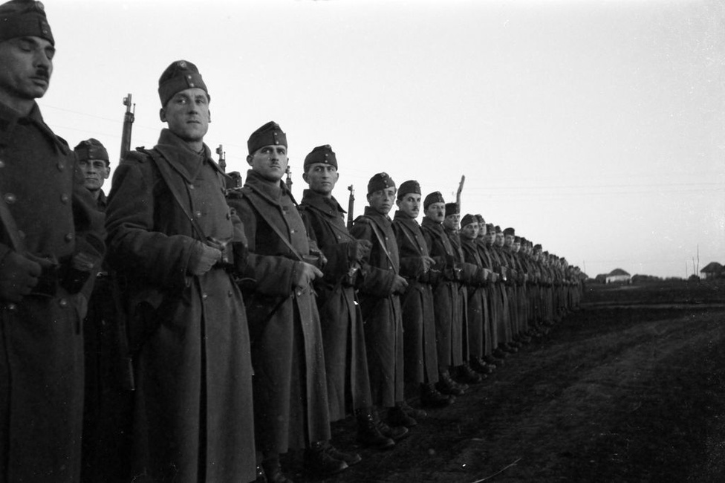
3) Их не брали в плен красноармейцы
Мало кто знает, что самую большую ненависть советские солдаты испытывали к венгерским солдатам. Из-за их крайней жестокости. От которой у бывалых офицеров гестапо глаза вылезали на лоб. Излюбленным методом казни у мадьяр было сжигание заживо. Венгерские части беспощадно убивали женщин и детей. Их зверства послужили тому, что советские солдаты уничтожали венгров без шанса на то, что те имели хоть малейший шанс на спасение.
Сведенья о мадьярских жестокостях:
Лейтенант Салогуб В. И., получив ранение, попал в плен и был замучен с особой жестокостью. На его теле было около двадцати ран, нанесённых ножом.
Младший политрук Большаков Ф. И. был тяжело ранен, после чего его взяли в плен. Сумасшедшие венгры издевались над истерзанным телом Большакова. На его руках вырезали советские звёзды. На спине обнаружили несколько колотых ножевых ран…
На глазах всей деревни венгерские каратели расстреляли гражданина Кузьменко за то, что у него в доме было 4 патрона. Как только гитлеровские захватчики ворвались в село, так сразу же стали забирать всех мужчин от 13 до 80 лет и угонять в свой тыл.
Считается, что фразу "Мадьяров в плен не брать" произнёс советский генерал Ватутин после того, как узнал о зверствах венгров.

Slide 11
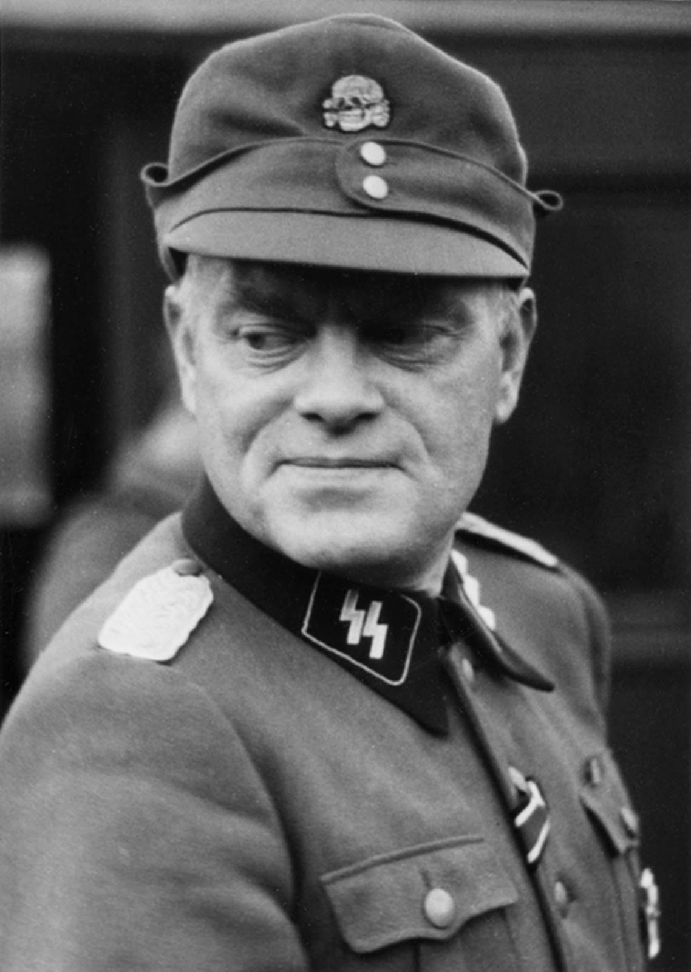
По той же причине, что и венгров, солдаты СССР не брали в плен бойцов СС. Которые отличались особой жестокостью. Многочисленные расправы над мирным населением, уничтожение евреев, цыган и азиатов, карательные экспедиции против партизан и подпольщиков – все это было делом рук эсэсовцев. Каждый из них понимал, что даже если дело дойдет до какого-нибудь более -менее справедливого суда, другого исхода кроме смертной казни ждать не придется. Отличительной чертой этих подразделений были две молнии на шлеме или нашивки на форме. Бойцы СС стремились избавиться от них, потому что их обладателей в случае окружения или попадании в плен ждала неминуемое жестокое наказание. Впрочем, если форма не была новой, следы срезанных нашивок всё - равно были заметны на вылинявшем фоне. И исход был один – расстрел. Поэтому многие эсэсовцы старались полностью переодеться, чтобы скрыть свою принадлежность. Позже их всё - равно обычно выявляли – по татуировкам с группой крови в подмышечных впадинах.

Slide 12
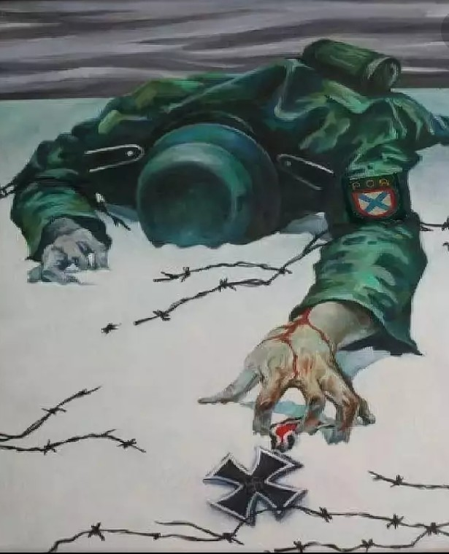
Последними, кого не брали в плен советские солдаты, были предатели. «Хиви» и бойцы РОА.
Их убивали на месте за то, что они предали Родину. Тут много пояснений не требуется.
Отличительными признаками солдат РОА были нашивки на плече в виде Андреевского флага или бело-сине-красного знамя.

Slide 13
«Подвиги братьев наших меньших»
На фронте для выполнения боевых задач очень часто использовались животные. Большим спросом пользовались собаки, из-за их выносливости и прекрасного обоняния. Как и сейчас, они вынюхивали взрывчатые вещества, а также могли сами быть подрывниками. К помощи четвероногих прибегали в разных ситуациях. Они могли при обстреле доставлять на себе важные сообщения, отыскивали в лесах и болотах раненых солдат. С их помощью было разминировано 303 города, около 20 тысяч зданий и обнаружены миллионы мин и других взрывчатых веществ. Еще одна профессия для четвероногих друзей – подрывники танков. Этому единственному в их жизни заданию специально обучали, так как надо было чётко броситься со взрывчаткой под гусеницу вражеского транспорта. Всего за годы войны собаками уничтожено более 300 боевых машин. С помощью голубей передавали сообщения там, где была прервана радиосвязь.
В блокадном городе Ленинграде особую популярность получили кошки. Животные спасали от крыс и мышей кормовые запасы, которых во время блокады и так не хватало, а также защищали от грызунов картины, спрятанные в подвалах Эрмитажа. Своим теплом мурлыки согревали детей. А, когда еды уже совсем не было, то в ход шло кошачье мясо.
История помнит, как в городе Ленинграде перевелись все коты и на улицах появились крысы. К счастью, когда блокаду прорвали советские воины, то сразу же в город было переправлено большое количество дымчатых кошек, собранных со всего Советского Союза. Таким образом, удалось победить грызунов. В память о животных, спасших культурную столицу, в городе Тюмень организовали «Сквер Сибирских кошек», в котором установили двенадцать отлитых из чугуна скульптур защитникам Ленинграда.
Конечно же огромную помощь в качестве транспорта оказали лошади. К примеру, артиллерийскую пушку тянули шесть коней. Если верить официальным данным, то на войне участвовало 2 миллиона лошадей, но на самом деле могло быть намного больше, так как неизвестно, сколько не зафиксированных помощников было у Советской Армии.

Slide 14
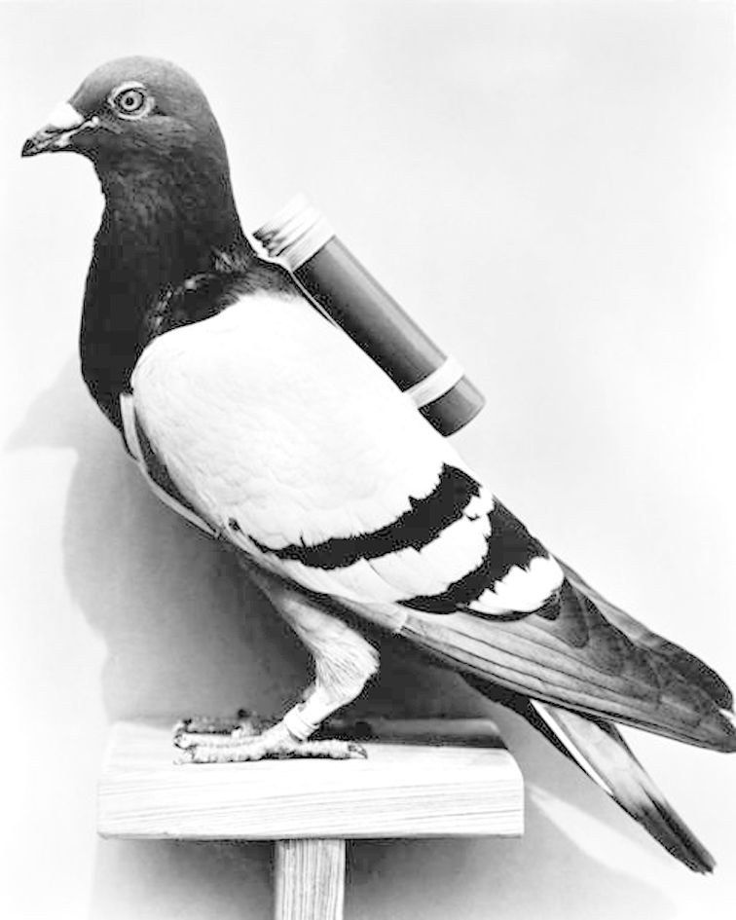
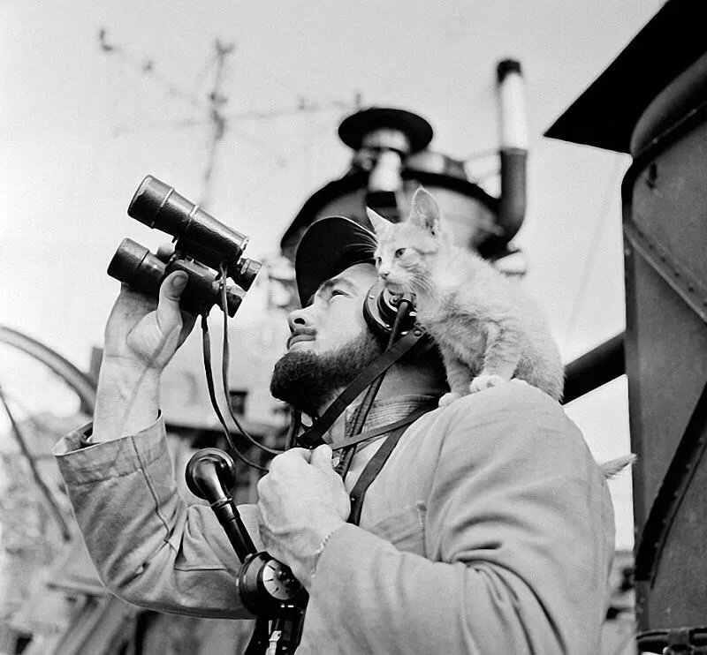
Голубь, несущий важную информацию.
Кот, стоящий на защите провизии.

Slide 15
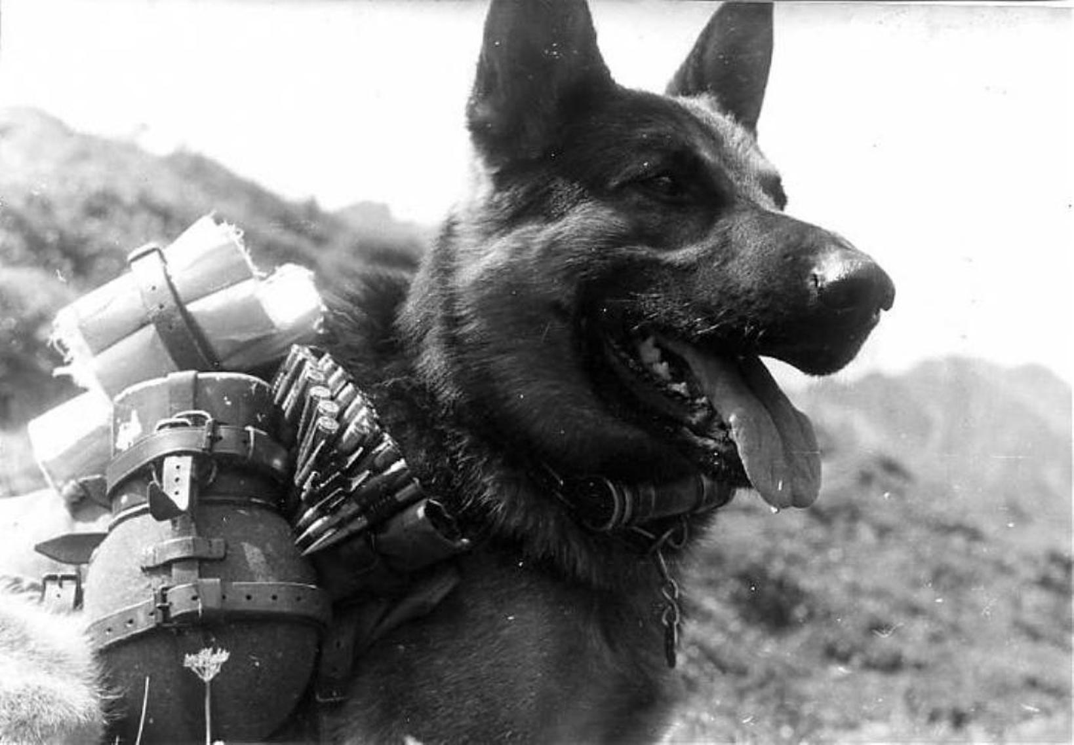
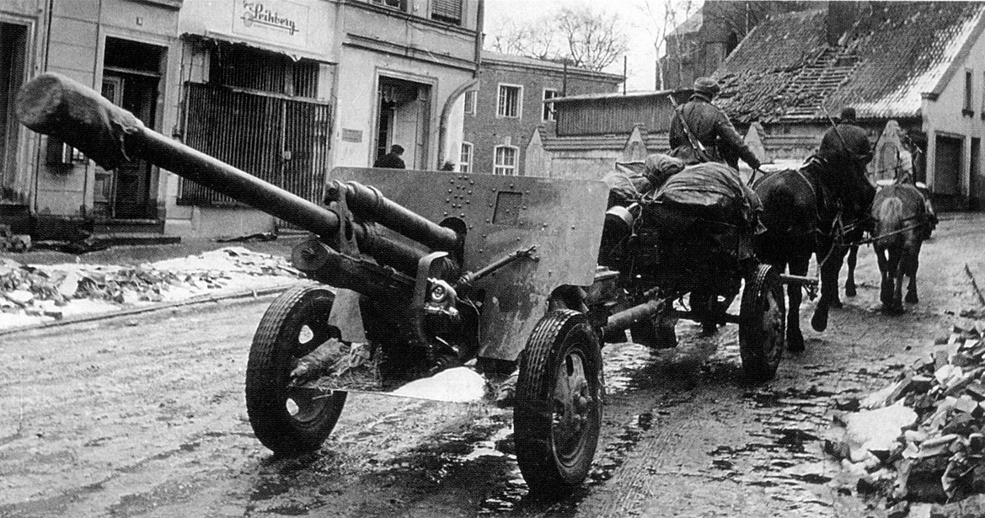
Собака переносит припасы для солдат.
Лошади тянут орудие.

Slide 16
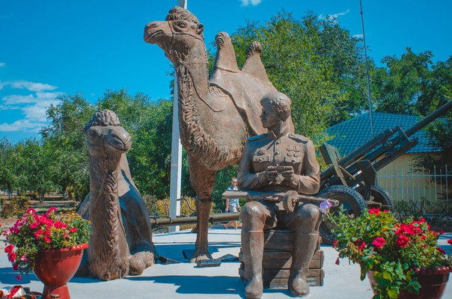
На войне отличились даже верблюды. В истории Второй мировой войны об этом редко говорили, но 28-я резервная советская армия, сформированная в г. Астрахани во время боев под г. Сталинградом, использовала верблюдов для маскировки транспортных орудий. Ловить диких верблюдов и приручать их советским солдатам пришлось из-за острой нехватки автомобильной техники и лошадей. Большинство из 350 прирученных животных погибли в различных боях, а выживших перевели в хозяйственные единицы или зоопарки. Один из верблюдов, которому дали имя Яшка, отправился вместе с солдатами в г. Берлин. Сейчас в г. Астрахани стоит памятник, возведённый в честь верблюдов, которые как и люди погибли в жестоких боях той войны.

Slide 17
«Мало известные подвиги»
1) Согласно описанию подвига красноармейца Дмитрия Овчаренко из указа о вручении ему звания Героя Советского Союза, 13 июля 1941 года он доставлял боеприпасы в свою роту и был окружён отрядом солдат и офицеров противника численностью 50 человек. Несмотря на то что у него отобрали винтовку, Овчаренко не растерялся и, выхватив из повозки топор, отрубил допрашивавшему его офицеру голову. Затем он бросил в немецких солдат три гранаты, уничтожив 21 человека. Остальные в панике разбежались, кроме ещё одного офицера, которого красноармеец догнал и также отрубил ему голову.
2) История о Тимофее Кузьмине: Шли ожесточенные локальные бои между частями группы армии Север Вермахта и соединениями Красной Армии на Ленинградском фронте. Ни одна из сторон не могла добиться своей цели. И вот немцы решили пойти на хитрость. Найти местных проводников, которые за деньги смогли провести войска Вермахта в тыл советских войск. 13 февраля 1942 года в хату Кузьмина зашел немецкий офицер и предложил за деньги, керосин и оружие провести немцев в тыл русских войск. Матвей Кузьмин дал согласие, а пока немцы собирались, послал своего внука Василия к советским войскам, чтобы он их предупредил. Кузьмин долго водил немецкие части пока не вывел их к позициям советских войск у деревни Малкино. Немцы, не ожидали столь теплого приёма! Предупрежденные внукам Матвея Кузьмина, советские войска смогли хорошо подготовиться и встретить "гостей". Немцы потеряли только убитыми 50 человек, а 20 попали в плен. Но случилась трагедия! Фашисткий офицер осознавая свою неминуемую гибель выстрелил и убил Матвея Кузьмина. Мужчине было 83 года!
3) 17 июля 1941 года Николай Сиротинин вдвоем со своим комбатом, прикрывая наши отходящие части, приняли неравный бой с немцами у моста через речку Добрость в Белоруссии. Комбат, получив ранение, отступил, а Николай Сиротинин остался на огневой позиции, откуда шагнул лишь прямиком в историю.
В том бою он в одиночку уничтожил 11 танков, 6 бронетранспортеров и 57 солдат вражеской армии, а когда снаряды кончились и немцы предложили сдаться, ответил им лишь огнем из своего карабина. Когда все было кончено, гитлеровцы похоронили двадцатилетнего красноармейца — с воинскими почестями, отдавая должное его героизму.

Slide 18
«Интересные факты»
Официально война закончилась в 1955 году. После безоговорочной капитуляции немцев СССР не подписывал соглашений относительно мира с Германией. Никаких подводных камней здесь не было. Просто так вышло. В суматохе про это просто забыли. Так что формально СССР и Германия находились в состоянии войны с 1941г. по 1955г. Лишь 25 января 1955 года СССР заключил мир с Германией.
Во многих городах Европы улицы носят название «Сталинград». Во Франции, Великобритании, Бельгии, Италии и в других столицах европейских государств улицы, площади, скверы были названы в честь героев Сталинградской битвы и самого города-героя. Во французской столице имя «Сталинград» носят бульвар, станция метро и площадь. В г. Лионе есть бракант «Сталинград». А в итальянском городе Болонье названа в честь города-героя центральная улица.
Британский премьер У. Черчилль после победы в Сталинградской битве послал письмо Иосифу Сталину, в котором восхищался мужеством советских бойцов. Король Британии прислал в г. Сталинград дарственный меч, на котором было выгравировано:
«Гражданам Сталинграда, крепким, как сталь, — от Георга VI в знак глубочайшего восхищения британского народа».

Slide 19
«Конец войны»
9 мая Юрий Левитан прочитал Акт о безоговорочной капитуляции фашистской Германии и Указ Президиума Верховного Совета СССР об объявлении 9 мая Днем всенародного торжества – Праздником Победы. Уже 10 мая по всей Москве не осталось алкоголя. Победу праздновали много дней. Домой вернулись миллионы солдат. Настал долгожданный мир…

Slide 20
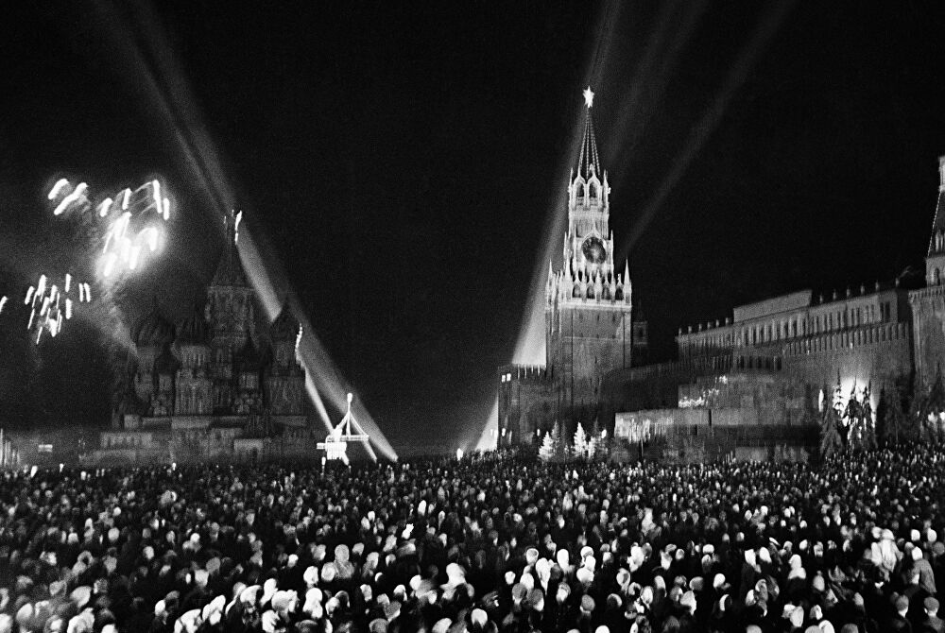
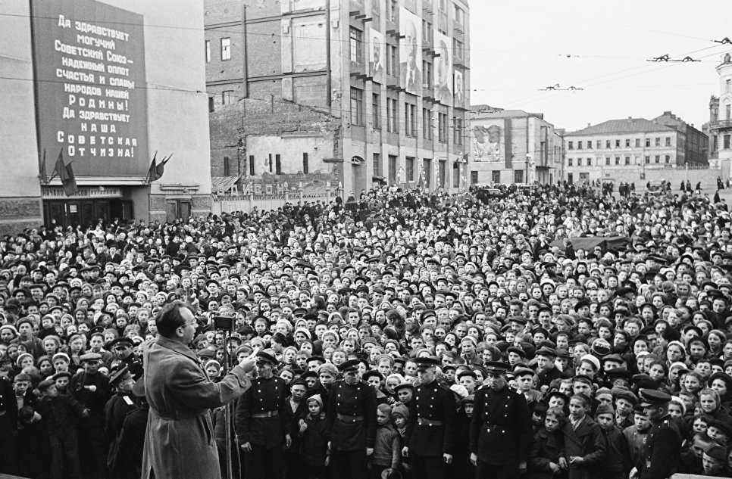
г. Москва 9 и 10 мая!

